Slide 1
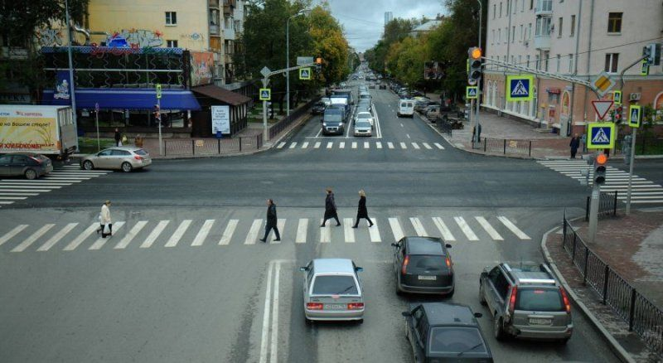
Дорога безопасности
Правила жизни для каждого участника движения
Жанекова Елизавета Александровна
Воспитатель группы «Ягодка»
МБДОУ Детский сад №348 «Радость»
г. Новосибирск

Slide 2
О чем мы поговорим:
Кто ты на дороге?
Золотые правила для пешехода
Важность световозвращателей
Безопасность в автомобиле
Двухколесный транспорт: правила для велосипедистов и самокатов
Внимание и уважение – главные принципы

Slide 3

Мы все – участники дорожного движения!
Пешеход – тот, кто идет пешком.
Пассажир – тот, кто едет в транспорте.
Водитель – тот, кто управляет автомобилем, мотоциклом, велосипедом.
ПРАВИЛА ЕСТЬ ДЛЯ ВСЕХ, И ВСЕ ОНИ ОДИНАКОВО ВАЖНЫ!

Slide 4
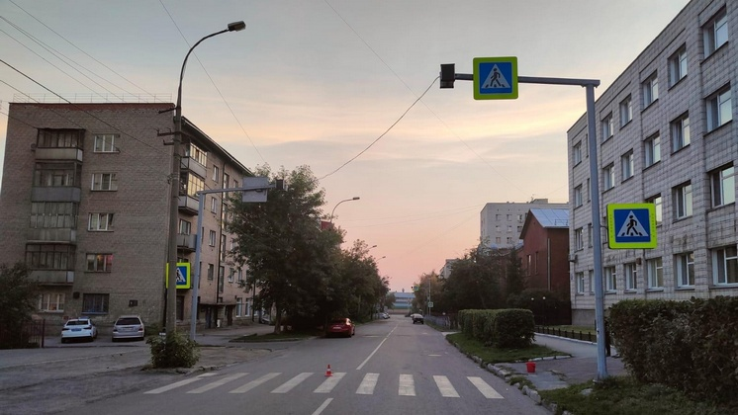
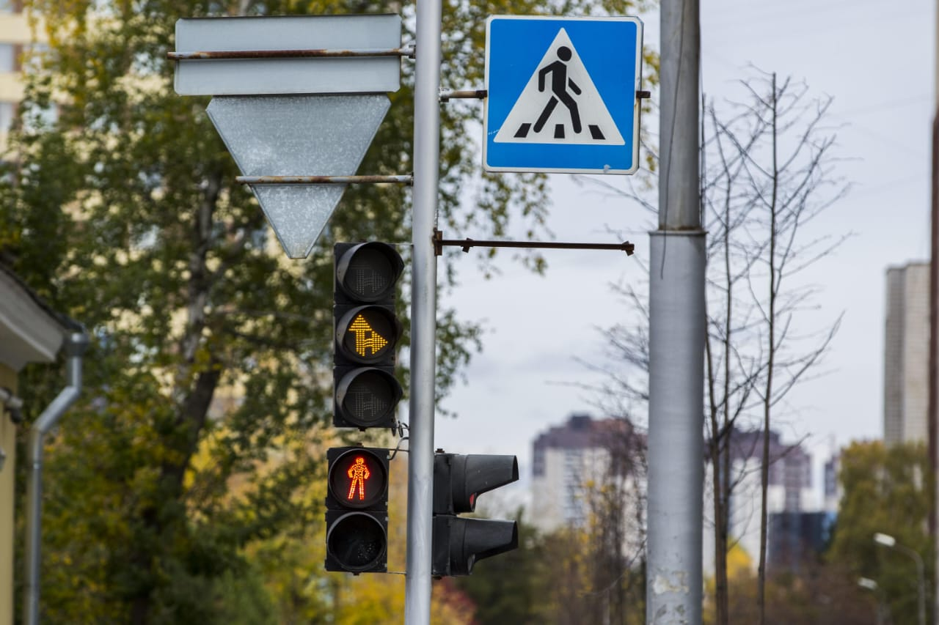
Пешеход, на переход!
Переходи только по пешеходному переходу.
Посмотри налево, направо – убедись, что все машины остановились.
Иди, а не беги! Будь предсказуем для водителя.

Slide 5
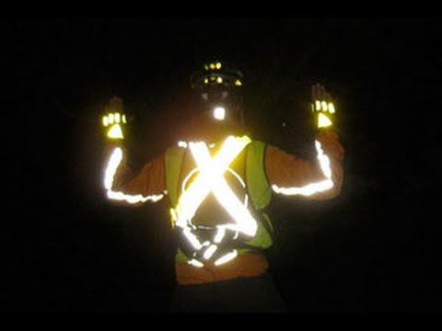
Световозвращатели – твой лучший друг в темноте!
В темное время суток водитель видит пешехода всего за 25-30 метров.
Со световозвращателем – за 150-200 метров!
Это критически важно для безопасности.

Slide 6
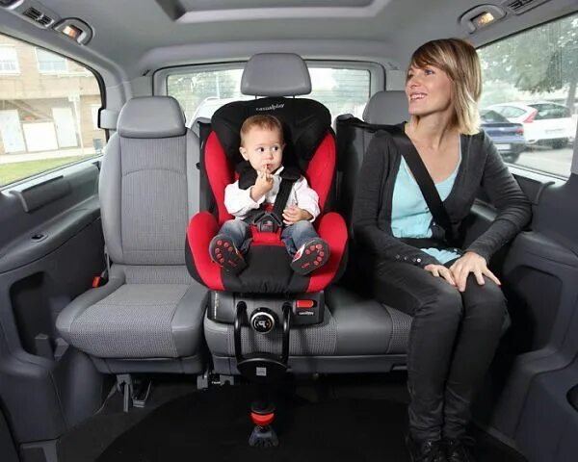
Пристегнись – и не спорь!
Правила:
Дети до 12 лет – только в автокресле или с помощью бустера.
Все пассажиры, включая тех, кто на заднем сиденье, должны быть пристегнуты.
Не отвлекайте водителя во время движения.

Slide 7
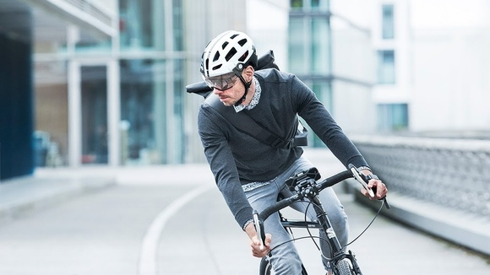
Велосипед, самокат, гироскутер – не игрушка!
Правила для велосипедистов:
Детям до 14 лет – кататься только в безопасных зонах (парки, скверы, велодорожки)
Пересекать проезжую часть только пешком, ведя транспорт рядом.
Шлем, наколенники, налокотники – обязательная защита.
Правила для всех:
Будь внимателен к пешеходам на тротуаре
Всегда предупреждай звуковым сигналом

Slide 8
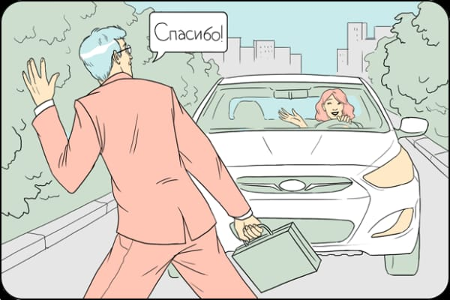
Внимание и уважение спасают жизни
Водитель уважает пешехода и снижает скорость у школ и переходов
Пешеход уважает водителя и переходит дорогу правильно, не создавая аварийных ситуаций
Безопасность – это общая ответственность!

Slide 9




Запомни навсегда!
- Смотри и слушай дорогу
- Убедись ,что тебя видят
- Пристегнись в машине

Slide 10
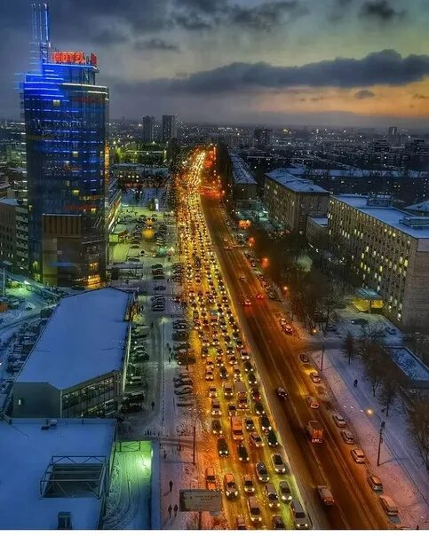
Безопасных вам дорог!

